Slide 1
Weekly Report
2020.01.29
Hongsik Kim
Mobile & Network Intelligence Laboratory

Slide 2
WPCN: Wireless Powered Communication Networks
용어 설명
AP and HAP 메커니즘과 HAP 메커니즘의 문제점
Sum-Throughput Maximization Problem I
Sum-Throughput Maximization Problem II
Weighted Sum-Throughput Maximization Problem

Slide 3
Current Status
주간 진행 사항
WPCN 논문(https://arxiv.org/pdf/1508.06366.pdf, https://arxiv.org/pdf/1304.7886v4.pdf) 학습 및 개념 정리

Slide 4




Terms
EN (energy node) | Downlink를 통해서 wireless energy를 전송한다.
WD (wireless device) | Harvest된 에너지를 이용하여 uplink를 통해 access point에 정보를 전송한다.
AP (access point)
HAP (hybrid access point) | Energy node와 access point의 pair
Throughput | 단위 시간당 데이터 전송량 여기서는 이것을 최대화하는 것이 문제이다.

Slide 5
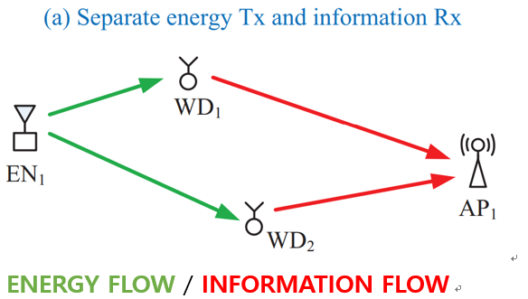
AP and HAP mechanism and problems of HAP mechanism
AP mechanism (Separated)

Slide 6
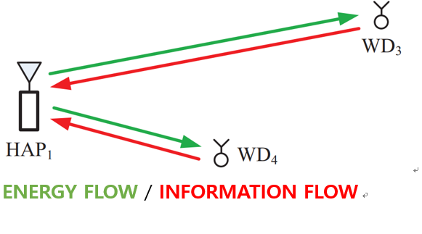
AP and HAP mechanism and problems of HAP mechanism
HAP mechanism (Co-located)

Slide 7
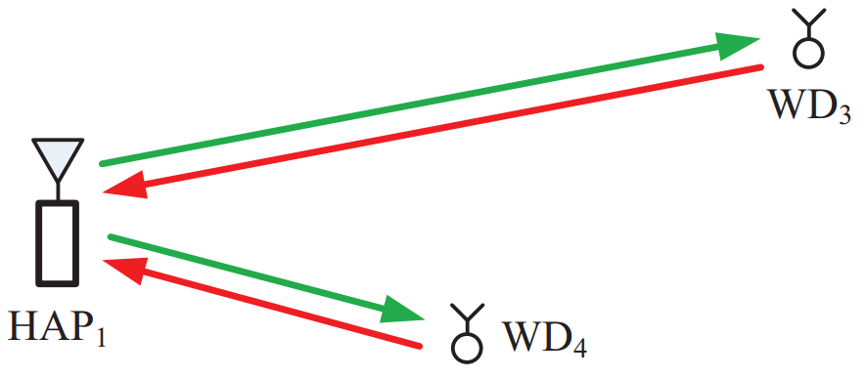
AP and HAP mechanism and problems of HAP mechanism
Problems of HAP mechanism (1): Doubly Near Far
여러 개의 노드 중 HAP에 가까운 것은 전력을 많이 공급받으면서 정보를 다시 HAP으로 전송하는 데 에너지가 적게 든다.
그러나 HAP에서 먼 노드는 전력을 적게 공급받으면서 정보를 다시 HAP으로 전송하는 데 에너지가 많이 든다.
즉, 사용자 간 불공평이 생긴다.
ㅠ_ㅠ
공급되는 에너지
정보 전송에 사용되는 에너지
^o^

Slide 8
AP and HAP mechanism and problems of HAP mechanism
Problems of HAP mechanism (2): Throughtput Maximization
사용자들의 단위 시간당 데이터 전송량(throughput)의 합을 최대화하는 문제이다.
Sum-Throughput Maximization Problem이라고 부르며, 세부적으로는 다음과 같은 것들이 있다.
Sum-Throughput Maximization Problem I
Sum-Throughput Maximization Problem II
Weighted Sum-Throughput Maximization Problem

Slide 9
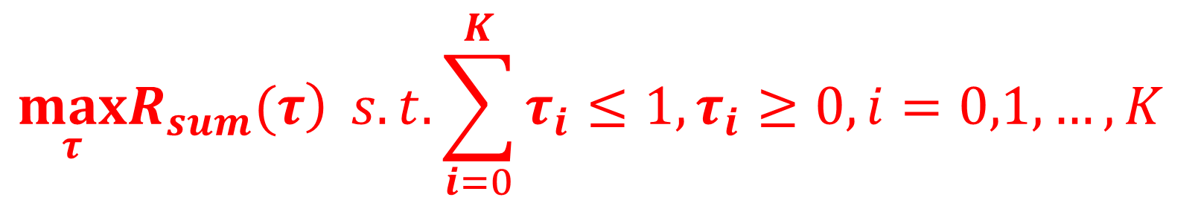
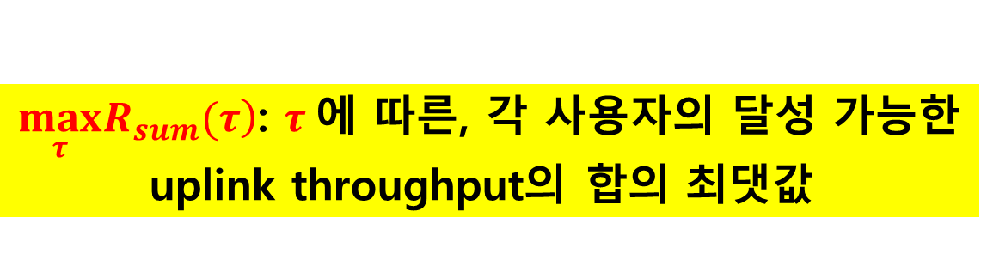
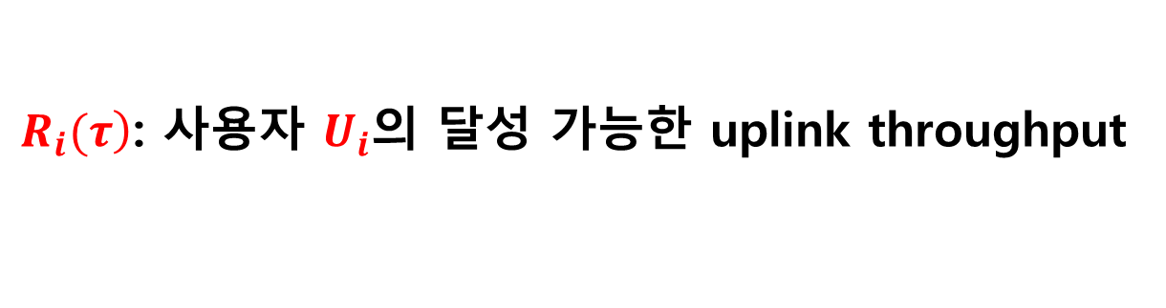
Sum-Throughput Maximization Problem I
$$\max_{τ}\left.R_{sum}(τ\right) s.t. \sum_{i=0}^{K}{τ_{i}}≤1, τ_{i}≥0, i=0,1,…,K$$
$τ_{i}$: HAP과 각 사용자 $U_{i}$에게 할당된 시간의 비율
$\left.R_{i}(τ\right)$: 사용자 $U_{i}$의 달성 가능한 uplink throughput
$\max_{τ}\left.R_{sum}(τ\right)$: $τ$에 따른, 각 사용자의 달성 가능한
uplink throughput의 합의 최댓값

Slide 10

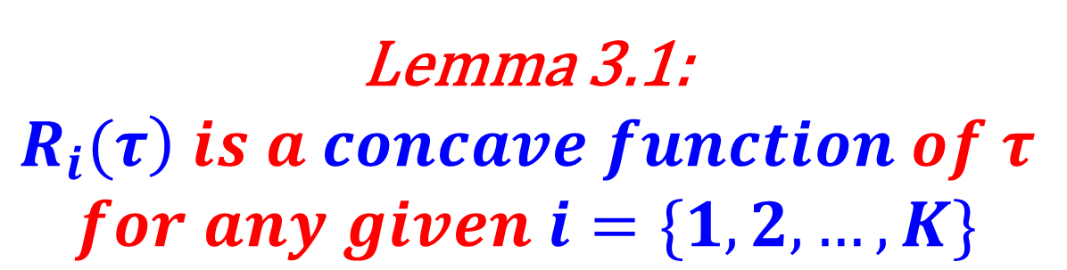
Sum-Throughput Maximization Problem I
Lemma 3.1:
$$\left.R_{i}(τ\right) is a concave function of τ$$
$$for any given i=\{1,2,…,K\}$$
$$\left.R_{i}(τ\right)$$

Slide 11
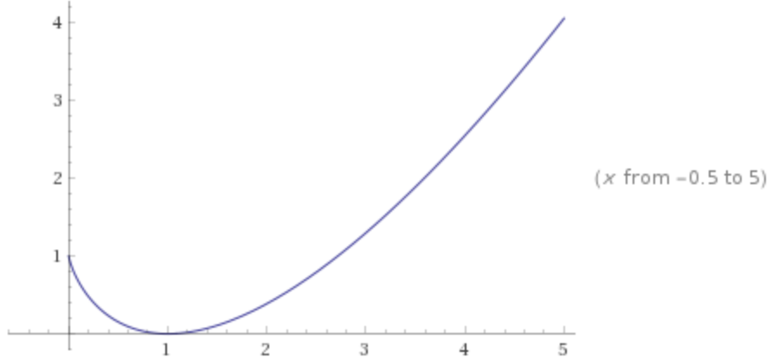
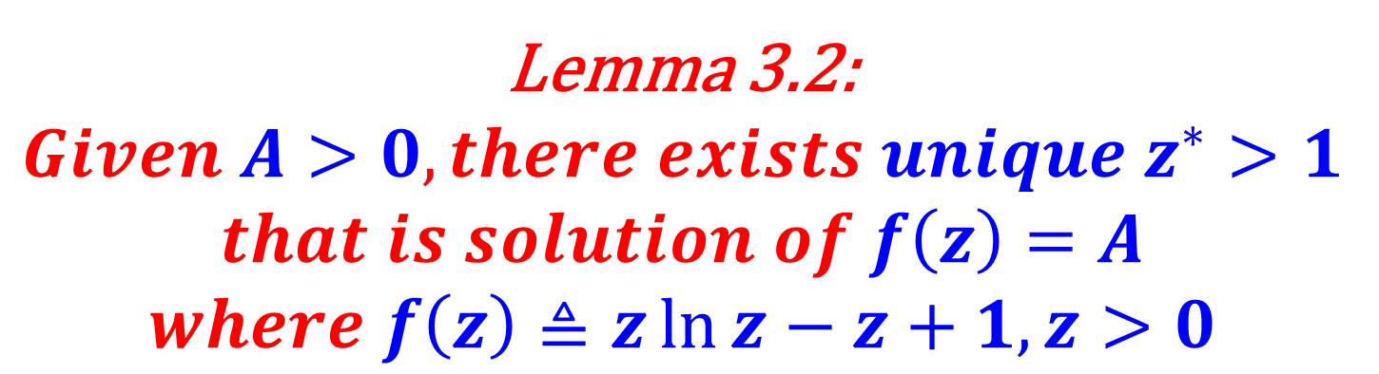

Sum-Throughput Maximization Problem I
Lemma 3.2:
$$Given A>0, there exists unique z^{∗}>1$$
$$that is solution of f\left(z\right)=A$$
$$where f\left(z\right)≜z\ln{z}−z+1, z>0$$
$$f\left(x\right)=x\ln{x}−x+1$$

Slide 12
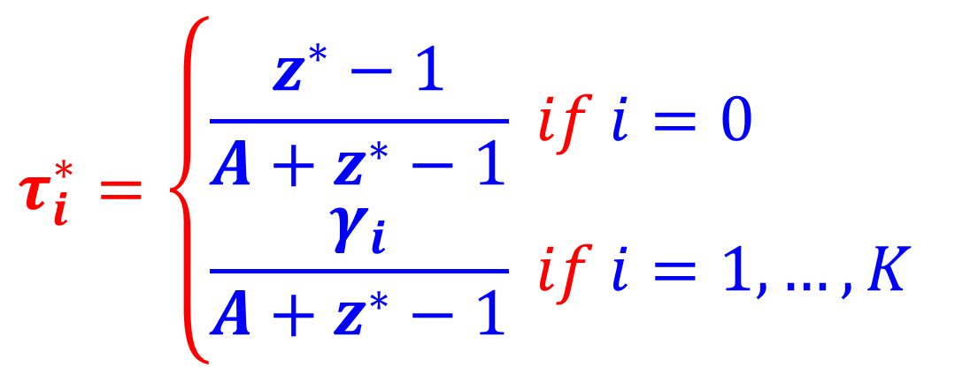


Sum-Throughput Maximization Problem I
Proposition 3.1.
$$Optimal time allocation solution for this problem$$
$$denoted by τ^{∗}=\left[τ_{0}^{∗}, τ_{1}^{∗}, …, τ_{K}^{∗}\right] is given by$$
$$τ_{i}^{∗}=\left\{\begin{aligned}&\frac{z^{∗}−1}{A+z^{∗}−1} if i=0 \\ &\frac{γ_{i}}{A+z^{∗}−1} if i=1,…,K\end{aligned}\right.$$
$$z^{∗} :refer previous slide$$

Slide 13

Sum-Throughput Maximization Problem II
$$\max_{\overline{R},τ}{\overline{R}} s.t. R_{i}\left(τ\right)≥\overline{R}, i=1,…,K, τ∈D$$
$\overline{R}$: 모든 사용자에게 적용되는 common throughput
$D$: feasible set of $τ$ specified by $\sum_{i=0}^{K}{τ_{i}}≤1, τ_{i}≥0, i=0,1,…,K$
즉, 모든 사용자에게 공통으로 적용되는 throughput인
Common throughput을 최대화하여
Doubly near-far problem을 해결한다.

Slide 14
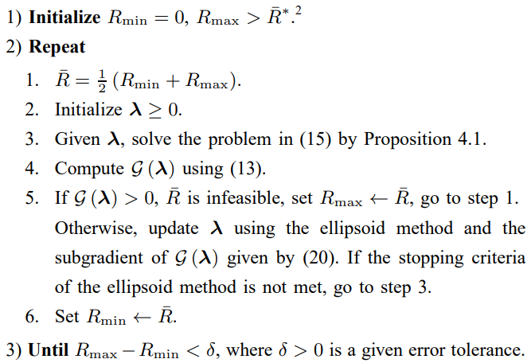
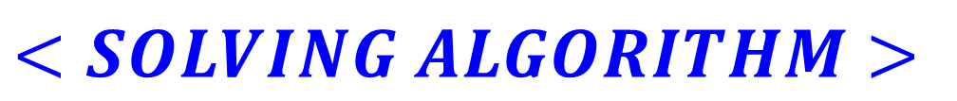
Sum-Throughput Maximization Problem II
$$<SOLVING ALGORITHM>$$

Slide 15

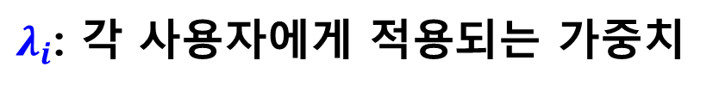
Weighted Sum-Throughput Maximization Problem
$$\max_{τ}{\sum_{i=1}^{K}{λ_{i}R_{i}(τ)}} s.t. τ∈D$$
$λ_{i}$: 각 사용자에게 적용되는 가중치
이 문제는 convex(아래로 볼록)하므로
Convex optimization을 이용하여 해결한다.

Slide 16
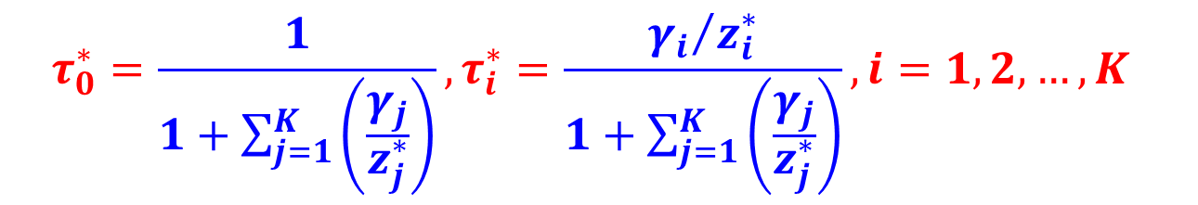
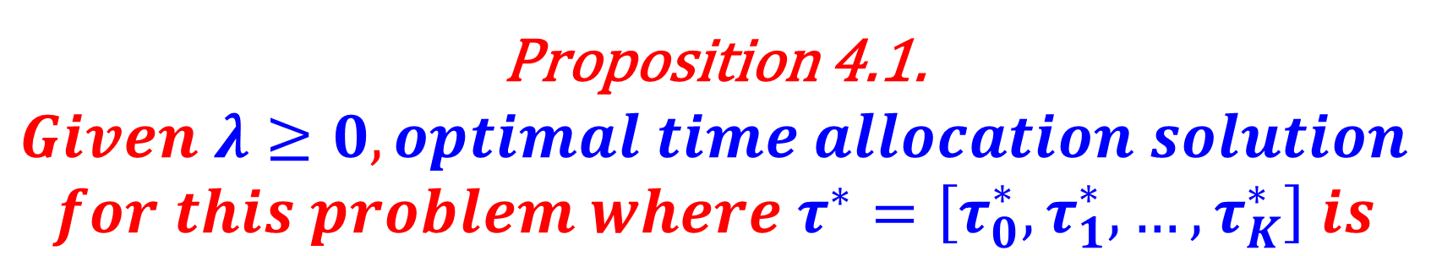
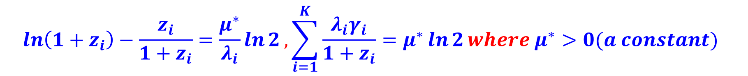
Weighted Sum-Throughput Maximization Problem
Proposition 4.1.
$$Given λ≥0, optimal time allocation solution$$
$$for this problem where τ^{∗}=\left[τ_{0}^{∗}, τ_{1}^{∗}, …, τ_{K}^{∗}\right] is$$
$$τ_{0}^{∗}=\frac{1}{1+\sum_{j=1}^{K}{\left(\frac{γ_{j}}{z_{j}^{∗}}\right)}}, τ_{i}^{∗}=\frac{{γ_{i}}/{z_{i}^{∗}}}{1+\sum_{j=1}^{K}{\left(\frac{γ_{j}}{z_{j}^{∗}}\right)}}, i=1,2,…,K$$
$$where z_{i}^{∗}, i=1,2,…,K is solution of following equations:$$
$$\ln\left(1+z_{i}\right)−\frac{z_{i}}{1+z_{i}}=\frac{μ^{∗}}{λ_{i}}\ln{2}, \sum_{i=1}^{K}{\frac{λ_{i}γ_{i}}{1+z_{i}}}=μ^{∗}\ln{2}where μ^{∗}>0(a constant)$$

Slide 17
Github
https://github.com/WannaBeSuperteur/2020/tree/master/DQN

Slide 18
References
https://arxiv.org/pdf/1508.06366.pdf
https://arxiv.org/pdf/1304.7886v4.pdf

